Slide 1
世界那么大而我只去过东南亚
这里是副标题

Slide 2
INDONESIA印尼
THAILAND
泰国
MALAYSIA
马来西亚

Slide 3
THAILAND
泰国

Slide 4

THAILAND
泰国
泰拳 Thai boxing
泰拳即泰国拳术，杀伤力大，是一门传奇的格斗技艺，是一项以力量与敏捷著称的运动。主要运用人体的拳、腿、膝、肘四肢八体作为八种武器进行攻击，出拳发腿、使膝用肘发力流畅顺达，力量展现极为充沛，攻击力猛锐。
一般可在曼谷拉查达慕农拳击馆、鲁比尼拳击馆欣赏到此类比赛, 每星期总会有两三场赛程。可在拉查达慕农拳击馆、鲁比尼拳击馆欣赏到紧张激烈的泰拳。最恰当的形容，莫如已故泰拳宗师阿赞桀一言：“泰拳乃泰国民族独有之瑰宝。”

Slide 5
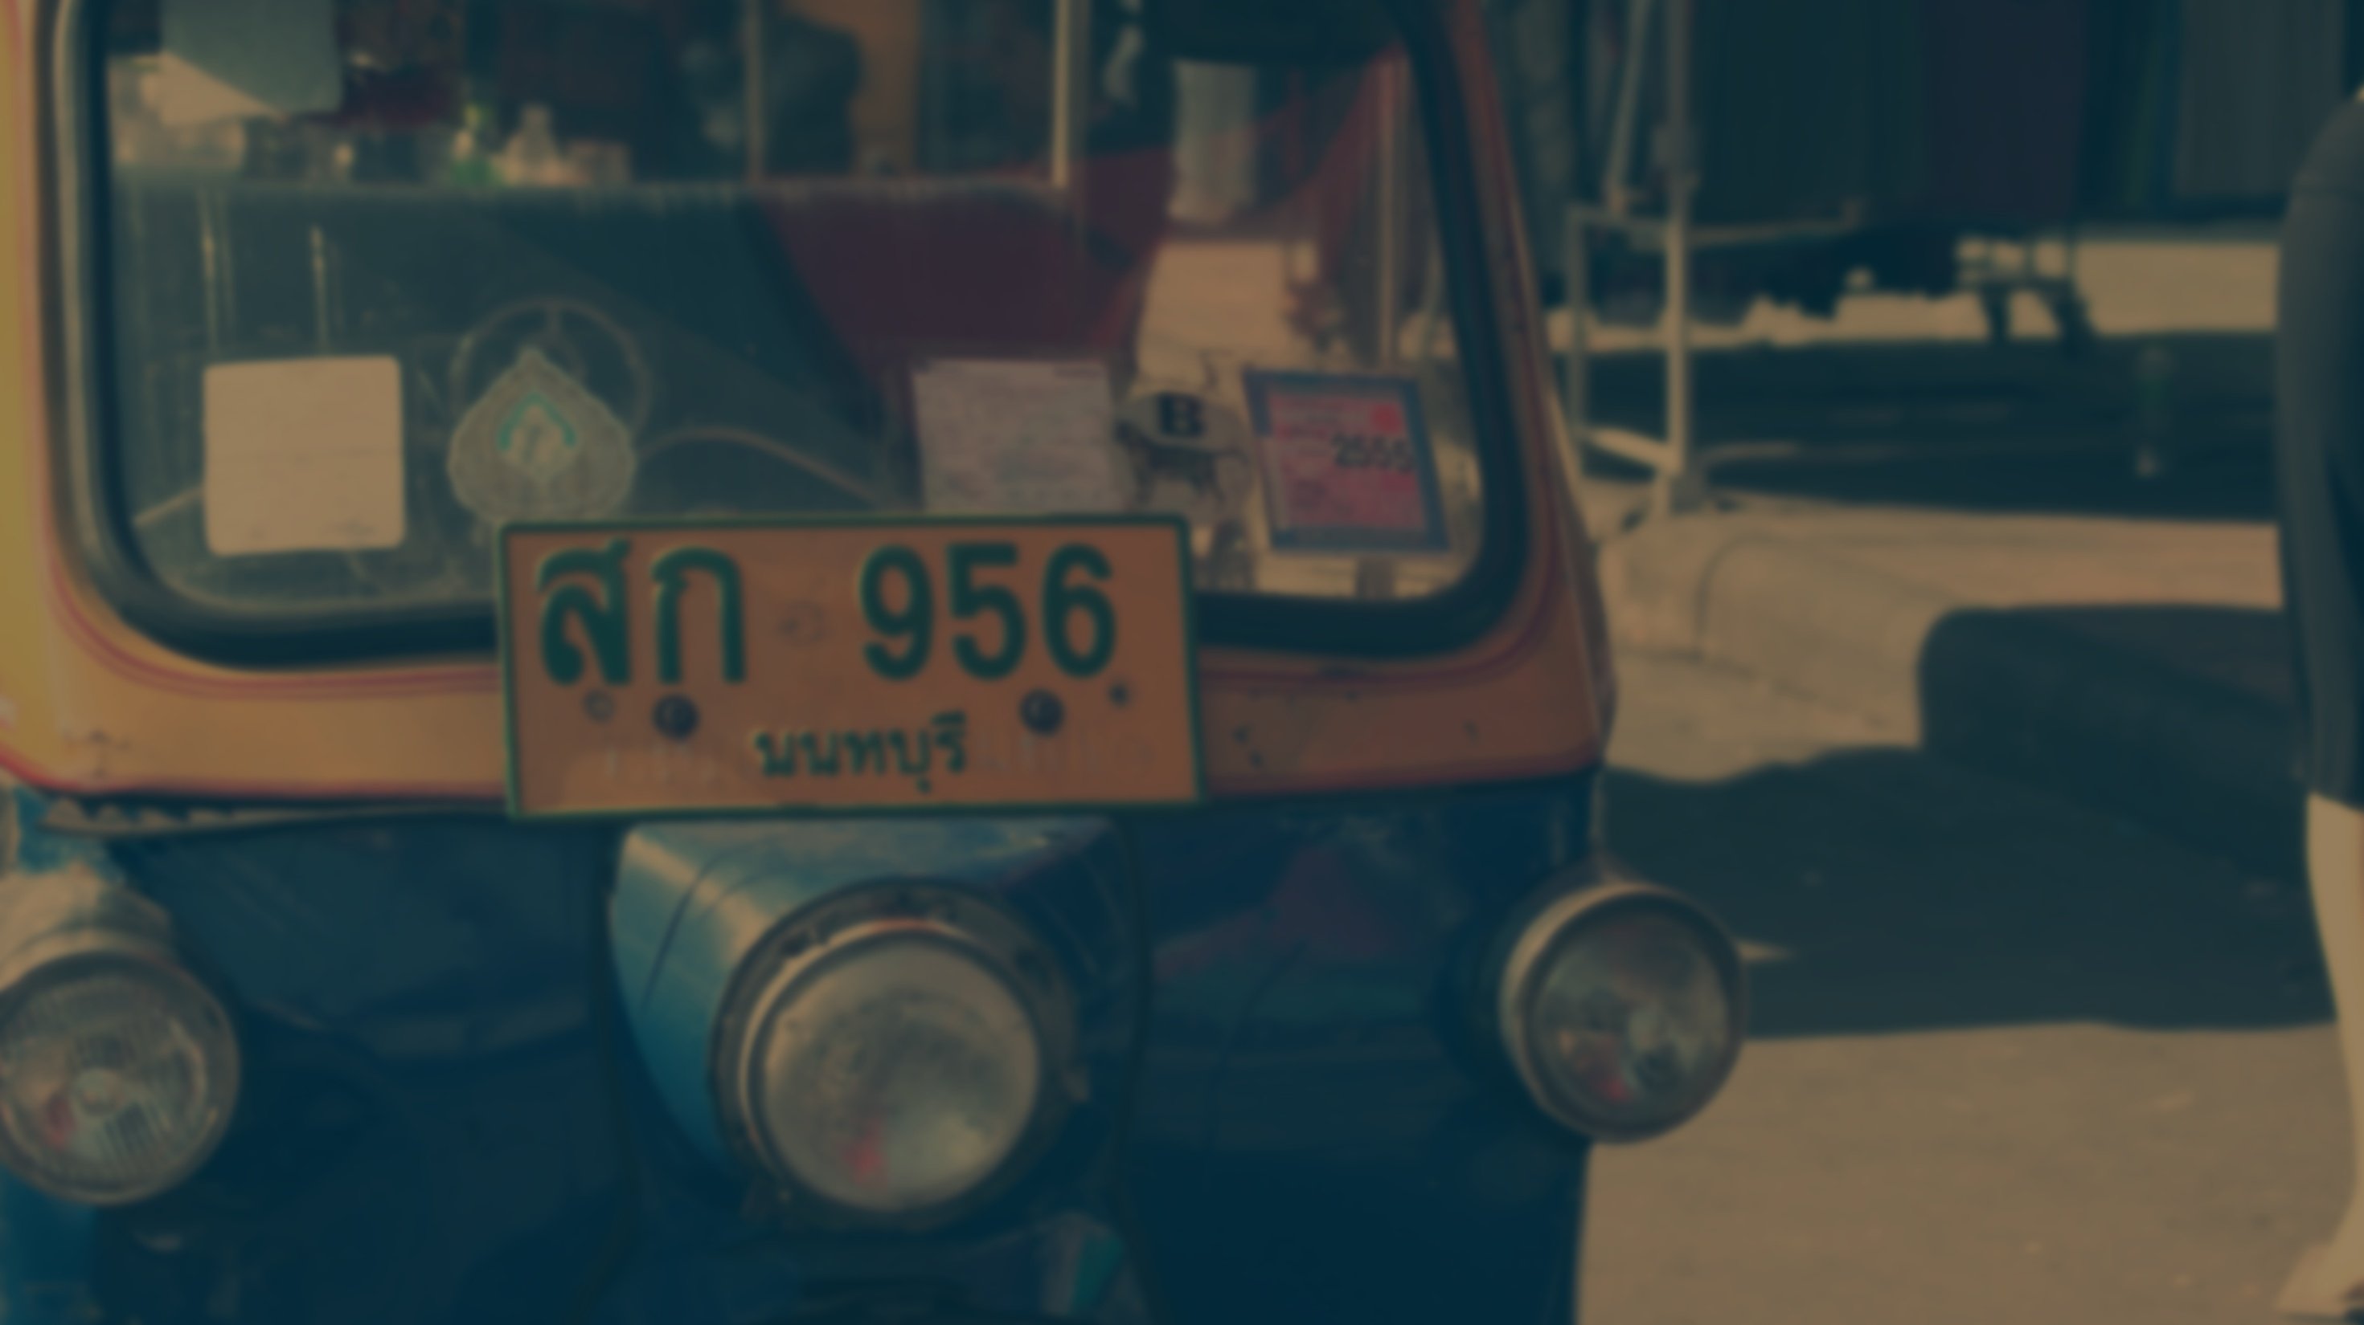
THAILAND
泰国
小车 Tuk-tuks
小车(Tuk-tuks)或者三轮车十分便捷，尽管噪音很大。短程大概需要30~40铢，长点的距离需要50~100铢，这取决于您讨价还价的本事。
司机有可能给你看假的价目表，上面列出了所谓的“固定”标价，这样就需要讲一下价。如果行程在5~6km，价格大概在50铢左右，即便是到城市的另一边，价格也不会超过100铢。 乘坐助力车或者摩托车在市内来往，或者到偏远的景点十分方便快捷。市内很容易找到搭乘摩托车的地方，多数旅店也能帮旅客安排。

Slide 6
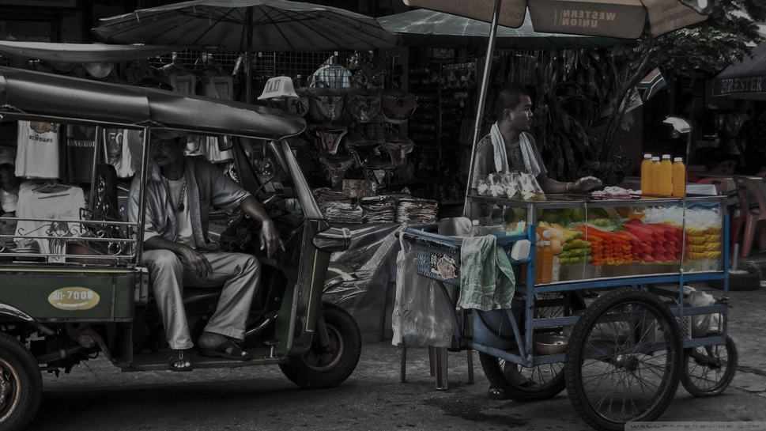
THAILAND
泰国
热带水果 Tropical fruits
泰国特色水果推荐--椰子
相比其他饮料，椰子汁则是一款更好的运动型饮料，因为它所含的盐分和糖分都较低，却富含钾元素是绝对安全的水质。
泰国特色水果推荐三--榴莲
榴莲的果肉厚厚的，糊糊的，像一块奶油蛋糕，很容易饱。听说马来西亚的妇女坐月子时不吃饭，光吃榴莲。因为它是一种很热性的水果，能补虚，又容易填饱肚子。
泰国特色水果推荐--泰国芒果
芒果在泰国至少10种不同品种，全都与夏威夷或热带美洲生产的芒果不同。椭圆形呈深绿色或金黄色的果皮，里面是带白色或黄色的果肉。

Slide 7
MALAYSIA
马来西亚

Slide 8
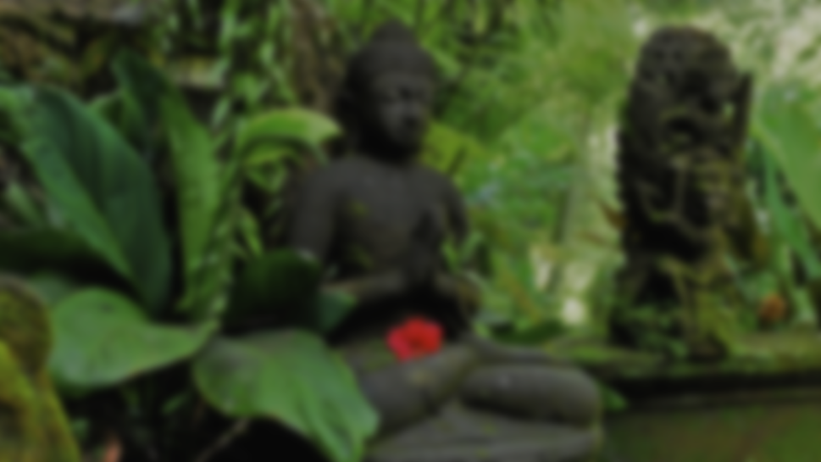
MALAYSIA
马来西亚
宗教 Religion
马来西亚是个以农立国的民族，因此维持着许多原始信仰，特别是各民族浓厚的宗教色彩。其宗教融合了伊斯兰教、印度教、佛教，其中以印度教影响尤为深远。由于多民族的长期共同生活，形成一种多元的文化特色。

Slide 9
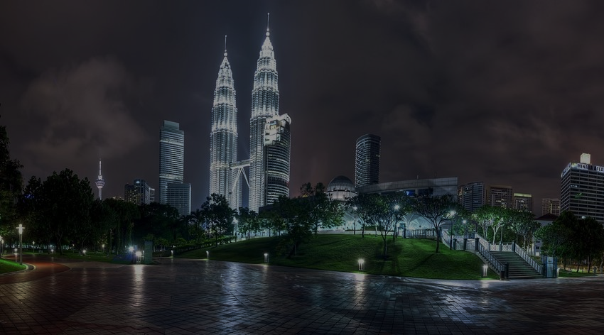
MALAYSIA
马来西亚
双子塔 Petronas Twin Towers
这座双子塔楼包含74.32万平方米以上的办公面积，13.935万平方米的购物与娱乐设施，4500辆车位的地下停车场，一个石油博物馆，一个音乐厅，以及一个多媒体会议中心。双子塔的设计风格体现了吉隆坡这座城市年轻、中庸和现代化。两座塔楼一模一样，一座是马来西亚国家石油公司办公用，另一座是出租的写字楼。在第40至41层之间有一座天桥，方便楼与楼之间来往。天桥长58.4米，距地面170米，为世界之最。1999年在全球上映的、由肖恩·康纳和凯瑟琳·泽塔琼斯主演的欧美电影《偷天陷阱》，外景就选择在这里。这部电影的火爆上映，使这座建筑更加名扬世界。

Slide 10
INDONESIA印尼

Slide 11
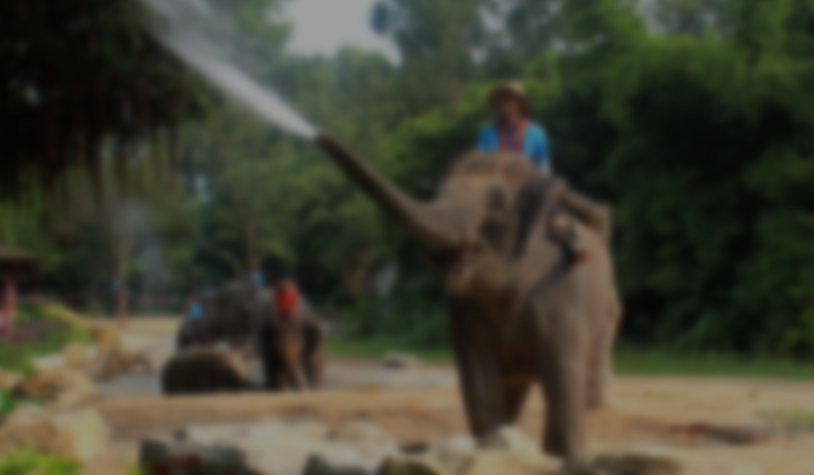
INDONESIA印尼
热带物种 Tropical species
亚洲象(又名大象) 群居，由一只雌象率领，无固定栖地，日行性。视觉较差（主要是由于象的睫毛比较长所以影响视力），嗅、听觉灵敏，炎热时喜水浴。晨昏觅食，以野草、树叶、竹叶、野果等为食。繁殖期不固定，孕期20－22个月，每产1仔，9－12岁性成熟，寿命70－80年。

Slide 12
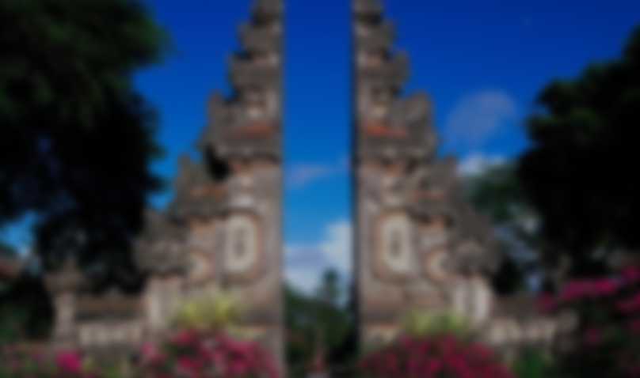
INDONESIA印尼
巴厘岛 Bali Island
雨季结束后的一个月（4月）是巴厘岛最热的季节，5月到9月比较凉爽（这时是前往巴厘岛旅游的最佳季节）。巴厘岛的地区天气状况，除了中部山区气温略低，海边地区气温较高外，其它地区大多是晴朗炎热的好天气。
免签 印尼一直是中国游客的热门目的地，尤其是阳光明媚的巴厘岛。2015年6月10日，印度尼西亚正式对中国等30个国家的游客实施免签证政策。今后，中国大陆游客无须签证即可在印尼以游客身份停留不超过30天。

